Slide 1


Slide 2


Temas
Selectos de
Matemáticas I

Slide 3
CAMPO FORMATIVO:
SABERES Y PENSAMIENTO CIENTÍFICO
CONTENIDO: INTRODUCCIÓN AL ÁLGEBRA
P.D.A. Interpreta y plantea diversas situaciones del lenguaje común al lenguaje algebraico y viceversa.
P.D.A. Representa algebraicamente perímetros de figuras.

Slide 4
Comprender cómo las letras pueden representar números desconocidos para expresar de forma clara y breve cualquier situación de tu entorno.
Descubrir cómo generalizar y representar con fórmulas algebraicas el contorno y perímetro de diferentes figuras geométricas.
Desarrollar la habilidad de pasar información del lenguaje común al lenguaje matemático de forma exacta, facilitándote la resolución de problemas futuros.

Slide 5
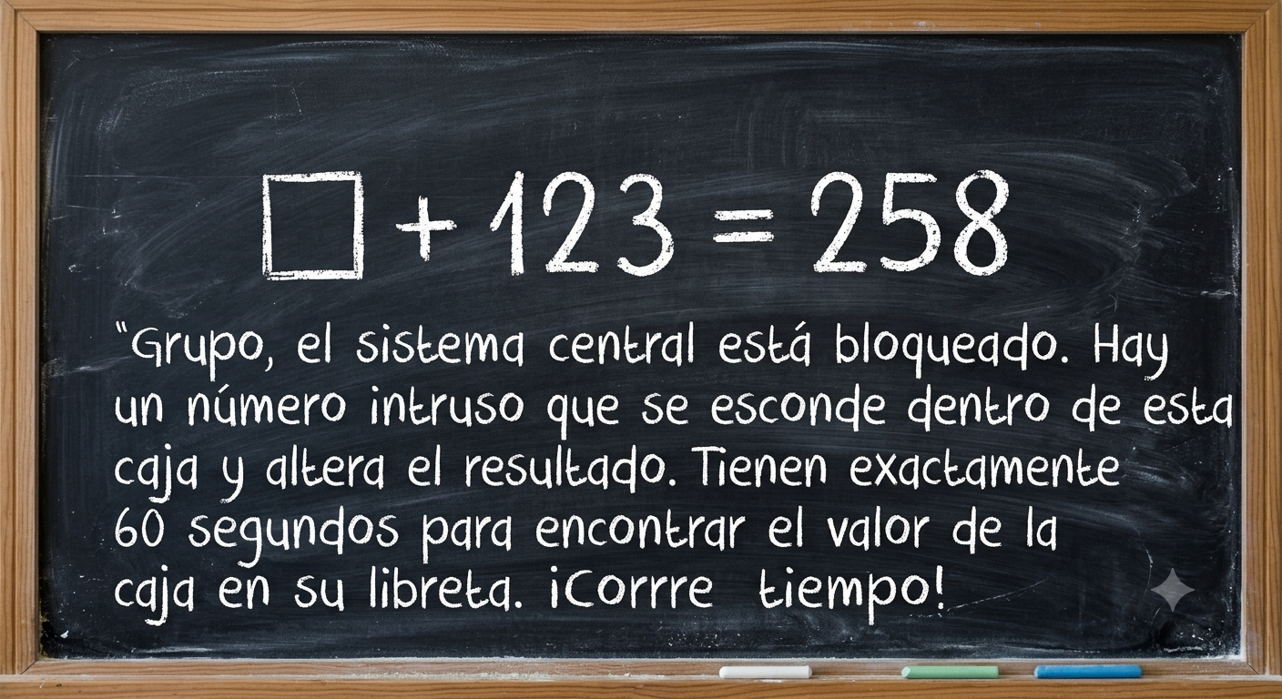

Slide 6
1. Propósito Cognitivo e Instrumental (Pensamiento Matemático)
Lograr que las y los estudiantes transiten de forma fluida entre el lenguaje común y el lenguaje algebraico, desarrollando la capacidad de modelar e interpretar situaciones cotidianas y propiedades geométricas (como el cálculo de perímetros) mediante el uso de variables y constantes. Con esto se busca que comprendan el álgebra no como un conjunto de reglas aisladas, sino como un lenguaje universal útil para sintetizar y resolver problemas del entorno.
2. Propósito Didáctico y Metacognitivo
Consolidar la autonomía del aprendizaje a través de la movilización de recursos estructurados, utilizando las fichas impresas de las páginas 38 a la 43 del cuadernillo estatal (Practicando saberes en Matemáticas) como un andamiaje que guíe al alumno desde el rescate de sus saberes previos y lecturas conceptuales, hasta la resolución colaborativa y la autoevaluación de sus propios procesos de desarrollo de aprendizaje (PDA).
3. Propósito Sociocomunitario y Lúdico (Ambientes de Aprendizaje NEM)
Fomentar un ambiente de aprendizaje inclusivo, colaborativo y de sana convivencia a través de la gamificación, utilizando la dinámica de la "Lotería Algebraica" como un instrumento de evaluación formativa en tiempo real. Este propósito busca que los estudiantes validen sus conocimientos de manera colectiva, refuercen la escucha activa al descodificar las frases del "canto" y pierdan el temor a la abstracción matemática mediante el juego compartido en el aula.

Slide 7
Gamificación.
https://create.kahoot.it/share/lenguaje-algebraico-y-formulas-matematicas-segundo/b5172408-5036-45e4-87d5-03ffcde70511
https://create.kahoot.it/share/lenguaje-algebraico/4402cd27-66ab-40eb-9344-32b1cfa216f8
Loteria del lenguaje Algebraico.

Slide 8
Momento | Propósito del Estudiante (Lo que va a APRENDER) | Descripción de la Actividad
INICIO | Aprender un nuevo lenguaje: Que logres comprender cómo las letras pueden representar números desconocidos para expresar de forma clara y breve cualquier situación de tu entorno. | El docente plantea acertijos de "caja vacía" en el pizarrón. Los alumnos compiten por descifrar el valor oculto y deducen colectivamente cómo la resta ayuda a "vencer a la caja". Finalmente, se cambia la caja por una literal, descubriendo que las letras hacen el mismo trabajo de guardar un número secreto.
DESARROLLO | Aprender a modelar la geometría y traducir conceptos: Que logres descubrir cómo generalizar y representar con expresiones algebraicas el contorno de figuras, pasando información del lenguaje común al matemático de forma exacta. | Estaciones con Ficha Impresa (Págs. 38 a 43): Los alumnos resuelven en equipos las actividades del cuadernillo: 1. Identifican palabras clave asociadas a operaciones (adición, diferencia, producto). 2. Traducen enunciados de doble vía (de texto a álgebra y viceversa). 3. Analizan polígonos para representar sus perímetros usando variables. 4. Resuelven reactivos de opción múltiple para consolidar de forma autónoma.
CIERRE | Aprender a validar en comunidad: Que logres consolidar la habilidad de descodificar y verificar expresiones algebraicas en tiempo real, perdiendo el temor a la abstracción matemática mediante el trabajo colaborativo. | Cierre en dos tiempos lúdicos: 1. Juego de la Lotería (Físico): Se realiza la dinámica tradicional de la lotería matemática. El docente canta los enunciados en lenguaje común y los alumnos identifican y marcan los símbolos correspondientes en sus tablas impresas hasta que alguien grite ¡Lotería! y valide sus respuestas frente al grupo. 2. Reto Kahoot (Digital): Posteriormente, de forma individual o en parejas, ingresan a la plataforma para responder un cuestionario breve y rápido de opción múltiple proyectado en la pantalla. Esto servirá para medir la velocidad de traducción del lenguaje común al algebraico y cerrar la clase con el podio de ganadores.

Slide 9
Eje Articulador | Puesta en Práctica en la Secuencia
Inclusión | Se manifiesta al permitir que cada alumno responda el reto inical según su propia intuición aritmética, y al diseñar la "Lotería Algebraica" con dinámicas grupales que eliminan las barreras de aprendizaje, permitiendo que todos participen activamente sin importar su nivel de abstracción inicial.
Pensamiento crítico | Se activa cuando el alumno debe interrogar enunciados en lenguaje común para descifrar su estructura lógica y usar las matemáticas para "traducir" la realidad en códigos exactos, argumentando el porqué de cada variable en lugar de adivinar el resultado.
Interculturalidad crítica | Se promueve mediante el análisis del origen del álgebra como un lenguaje universal de la humanidad, valorando cómo las diferentes culturas desarrollaron la necesidad de registrar y comunicar saberes locales y propiedades de la naturaleza a través de símbolos comunes.
Igualdad de género | Se fomenta al organizar los equipos de trabajo de las estaciones de la ficha y los turnos de juego en Kahoot por igual, promoviendo que tanto hombres como mujeres lideren la traducción de enunciados, la manipulación de variables y la toma de decisiones matemáticas.
Vida saludable | Se pone en práctica al dosificar los momentos de la sesión combinando el trabajo sedentario de análisis en la ficha con pausas dinámicas e interacciones lúdicas (Lotería y Kahoot) que reducen la ansiedad matemática, favoreciendo el bienestar socioemocional y mental del estudiante dentro del aula.
Artes y experiencias estéticas | Se ejerce en la estación de aplicación geométrica, donde el alumno utiliza la percepción visual y el dibujo de los polígonos para analizar sus contornos, cuidando la representación limpia, simétrica y estructurada de las figuras al momento de deducir y escribir sus fórmulas de perímetro.
Apropiación de las culturas a través de la lectura y la escritura | Se desarrolla al analizar y desmenuzar las lecturas conceptuales del cuadernillo, redactando expresiones algebraicas razonadas a partir de textos cotidianos, decodificando fórmulas y registrando enunciados matemáticos que conectan los símbolos con la realidad escrita.

Slide 10
Criterio | Tipo / Momento | Aplicación en la Secuencia
Por sus Agentes | Autoevaluación | El alumno reflexiona sobre su propio desempeño y aprendizaje mediante la tabla de indicadores al reverso de su ficha de trabajo, identificando de manera honesta si logra traducir enunciados o si aún necesita apoyo pedagógico.
 | Coevaluación | Se activa durante el trabajo en equipos de las situaciones de aprendizaje del cuadernillo (páginas 39-41), donde los integrantes de las binas valoran mutuamente sus ideas para identificar palabras clave de las operaciones y sus aportes al deducir fórmulas de perímetros.
 | Heteroevaluación | El docente utiliza un registro de observación durante las dinámicas de cierre (Lotería y Kahoot) para valorar la precisión en la traducción en tiempo real, el dominio del nuevo lenguaje matemático y el nivel de participación colaborativa mostrado por cada estudiante.
Por sus Momentos | Evaluación Inicial (Diagnóstica) | Se realiza al arrancar la clase con el reto incial, donde los alumnos explican intuitivamente cómo encontrar un valor oculto en operaciones con "cajas vacías", permitiendo al docente medir sus nociones aritméticas previas.
 | Evaluación Continua (Procesal) | Ocurre durante la resolución guiada de las actividades impresas. Es el momento de retroalimentar los errores de traducción semántica, corregir la estructura de las variables y ajustar el registro de las expresiones en sus tablas.
 | Evaluación Final (Cierre) | Se lleva a cabo en la fase lúdica mediante la metacognición en dos tiempos: el alumno analiza su agilidad mental para descodificar las frases de la Lotería tradicional y consolida su precisión respondiendo de forma individual el cuestionario rápido en la plataforma Kahoot.

Slide 11
Reflexión Pedagógica.
Sobre el diseño del proyecto: Si fueras el maestro y pudieras rediseñar esta secuencia (a los materiales, al reto o a los experimentos) para hacerlo más interesante o para que se entendiera mejor el tema?
Sobre tu propio proceso: Si tuvieras la oportunidad de repetir toda esta secuencia desde cero, ¿qué harías diferente tú?

Slide 12
Secretaría de Educación Pública. (2022). Plan de Estudio para la educación preescolar, primaria y secundaria. Ciudad de México: SEP.
Secretaría de Educación Pública. (2023). Programa de Estudio para la Educación Secundaria: Campo Formativo Saberes y Pensamiento Científico. Ciudad de México: SEP.
Secretaría de Educación Pública. (2023). Un libro sin recetas, para la maestra y el maestro. Fase 6 (Secundaria). Ciudad de México: SEP.
Secretaría de Educación Pública. (2023). Saberes y Pensamiento Científico. Primer grado de secundaria. Ciudad de México: SEP.
Secretaría de Educación Pública. (2023). Saberes y Pensamiento Científico. Segundo grado de secundaria. Ciudad de México: SEP.
Secretaría de Educación Pública. (2023). Saberes y Pensamiento Científico. Tercer grado de secundaria. Ciudad de México: SEP.
Secretaría de Educación Pública. (2023). Nuestro libro de proyectos. Secundaria (Grados 1, 2 y 3). Ciudad de México: SEP.

Slide 13


